Slide 1
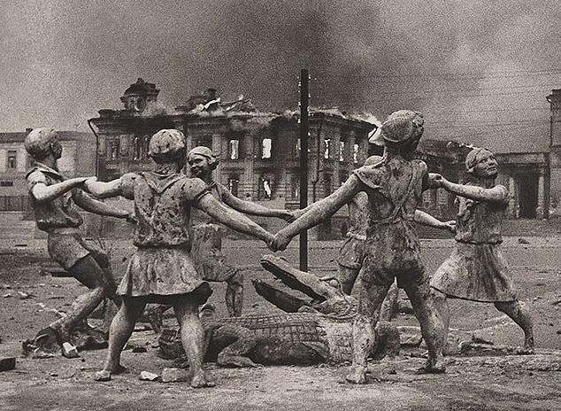
Презентация « Мы живем на земле Сталинградской»»
Создала учитель начальных классов МКОУ СОШ№1 г. Михайловки Волгоградской обл. Мельникова Л.С.

Slide 3
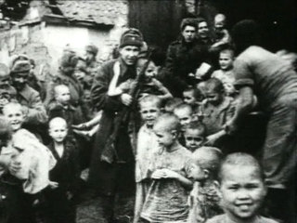
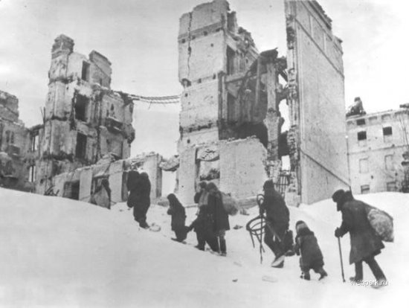
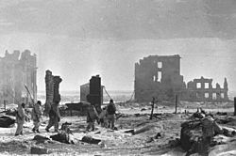

Slide 4
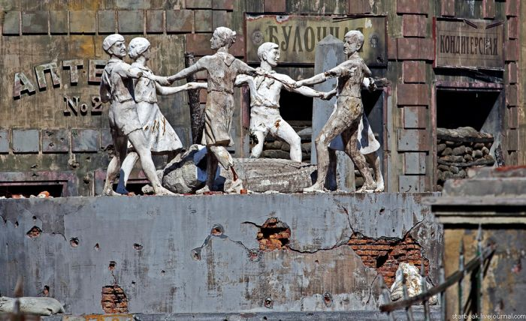
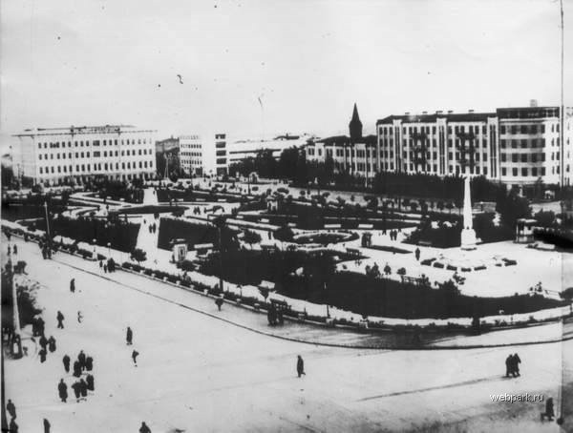
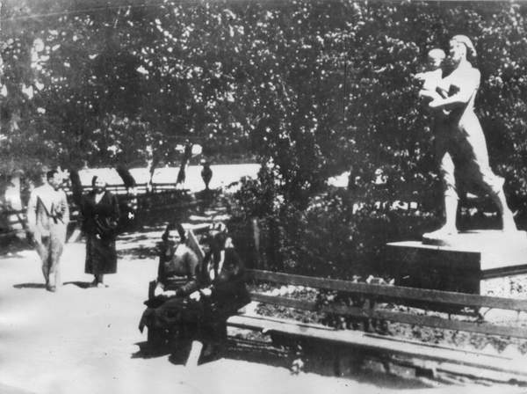

Slide 29
Памятник «Скорбящая мать»
и могила Чуйкова В.И

